Slide 1
«Четвертый лишний»
Дифференциация звуков Д – Т
Полякова Нина Александровна
учитель-логопед
МБОУ «СОШ с. Горнозаводска Невельского района Сахалинской области»

Slide 2
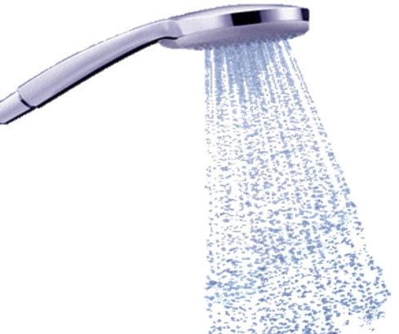
[д]

Slide 3
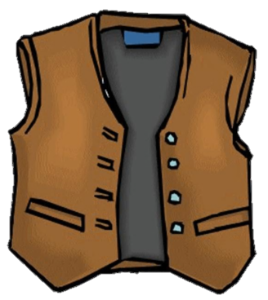
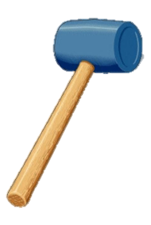
[т]

Slide 4
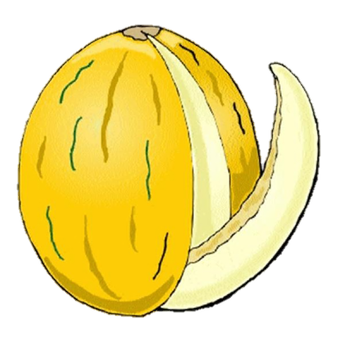
[т]

Slide 5
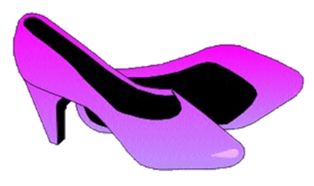
[т]

Slide 6
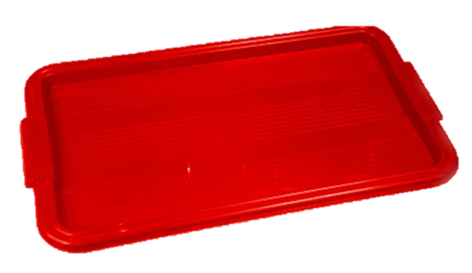
[д]

Slide 7
http://diza-74.ucoz.ru/blog/2012-9-25 фон слайдов «комната»
http://www.twirpx.com/file/700011/, картинки для диагностики произношения звуков позднего онтогенез
http://www.twirpx.com/file/274383/, картинки для обследования произношения звуков раннего онтогенеза

